Slide 1
과목_학년학기_단원 | suh_p_0301_03
차시명 | 01 단원 도입
파일명 | suh_p_0301_03_0001
검토 | 담당
수학팀 | 김윤희
문서 HISTORY
번호 | 버전 | 문서 작성일 | 내용 비고 | 작성자 (내선번호) | 검토자
1 | V 1.0 | 2022.01.18 | 문서 발생 | 유청훈
2 | V 1.0 | 2022.01.27 | 1차 검수 |  | 김윤희
3 | V 2.0 | 2022.02.12 | 2차 검수 |  | 김예림
4 | V 3.0 | 2022.02.14 | 문서 수정 | 김윤희
5
6
7
8
9
10
11

Slide 2
학습 단계 | 자료명 |  | 프레임 수 | 교과서 정보 | 파일명 | 자료 형태
도입 | 생각 열기 | 수학 퀴즈 | 1 |  | suh_p_0301_03_0001_101_1.html | Html5
전개 | 애니 | [도입 애니메이션] 신나는 체육시간 | 1 | 수학 52~53쪽, 수학 익힘 35쪽 | suh_p_0301_03_0001_201_1.html | Html5(애니)
전개 | 단원 이야기 | [단원 이야기] 그림 속 상황 살펴보기 | 1 | 수학 52~53쪽, 수학 익힘 35쪽 | suh_p_0301_03_0001_202_1.html | Html5
전개 | 동시 | [동시] 동시 살펴보기 | 1 | 수학 52~53쪽, 수학 익힘 35쪽 | suh_p_0301_03_0001_203_1.html | Html5
전개 | 활동 | [활동 +] 무엇을 배울까요 | 1 |  | suh_p_0301_03_0001_204_1.html | Html5
정리 | 차시 예고 | 다음 시간에 배울 내용 | 1 |  | suh_p_0301_03_0001_301_1.html | Html5
총 프레임 수 |  |  | 6

Slide 3
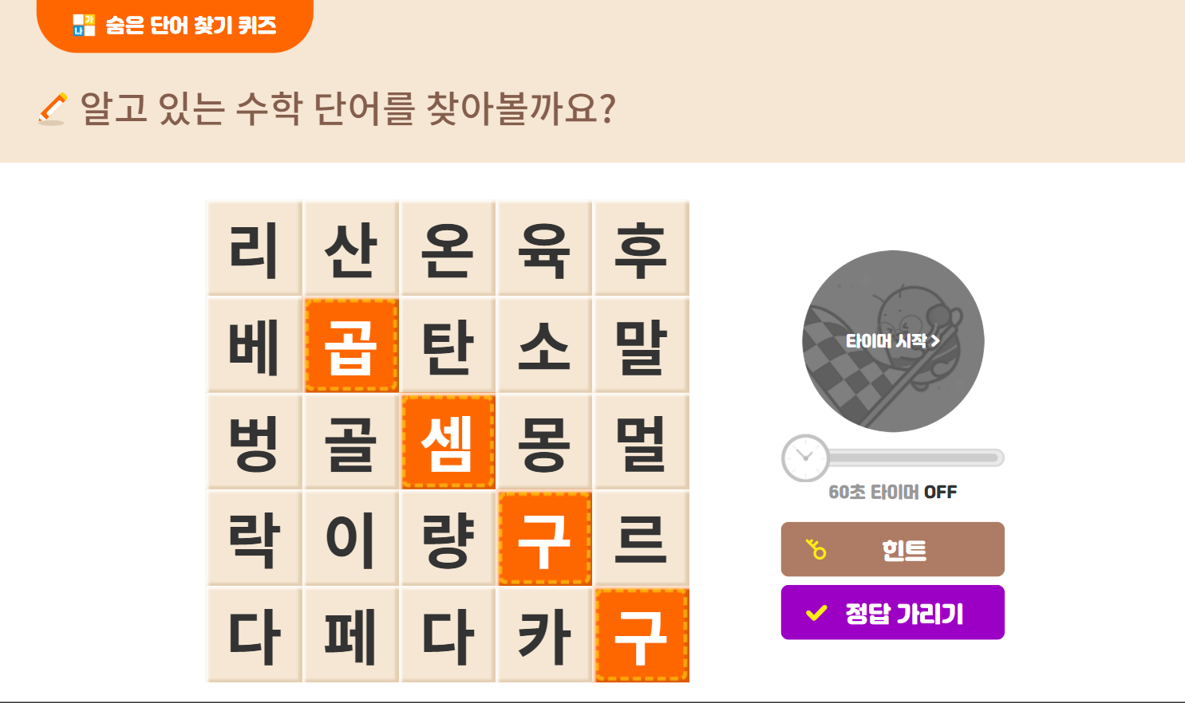
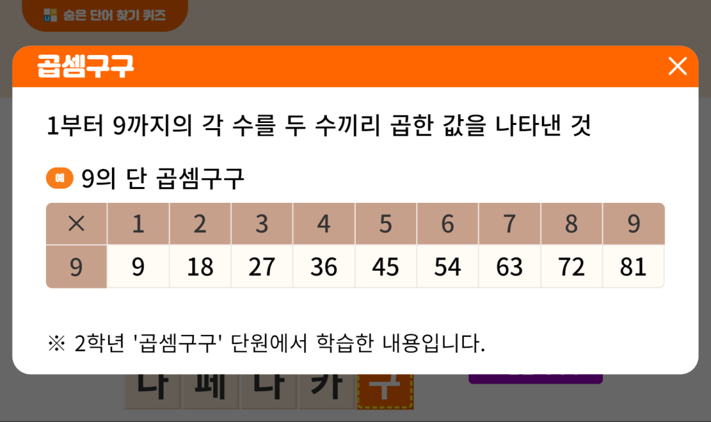
3-1
3. 나눗셈
suh_p_0301_03_0001_101_1
01 단원 도입
Θ Description & Function
#1
기존 개발물 그대로 활용
https://cdata2.tsherpa.co.kr/tsherpa/MultiMedia/Flash/2020/curri/index.html?flashxmlnum=yuni4856&classa=A8-C1-31-MM-MM-04-04-01-0-0-0-0&classno=MM_31_04/suh_0301_03_0001/suh_0301_03_0001_101_1.html

Slide 4
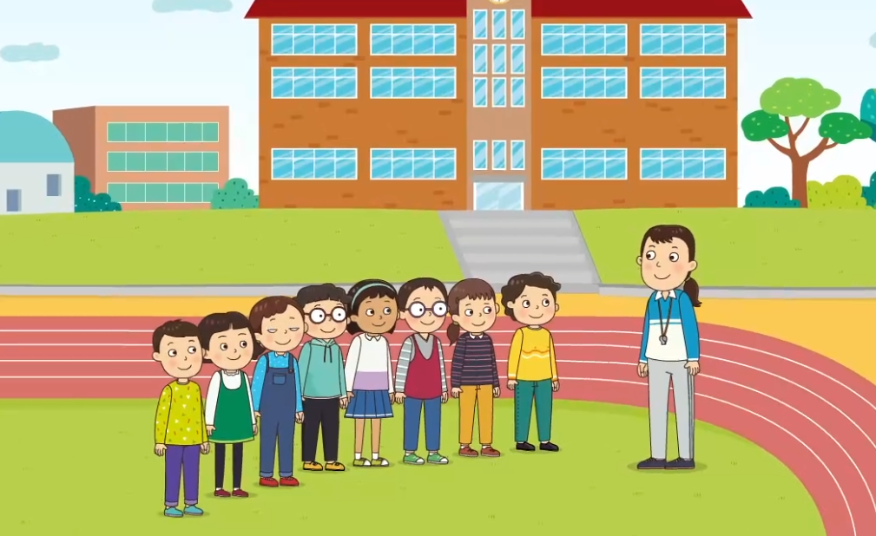

3-1
3. 나눗셈
suh_p_0301_03_0001_201_1
01 단원 도입
Θ Description & Function
[애니 DVD 개발물]
수학(박) 3-1 지도서\app\resource\contents\lesson03\ops\lesson03\video
[애니 게이트 참고 화면]
신나는 체육시간
애니 파일명 | mm_31_3_00_01_01_ani.mp4

Slide 5
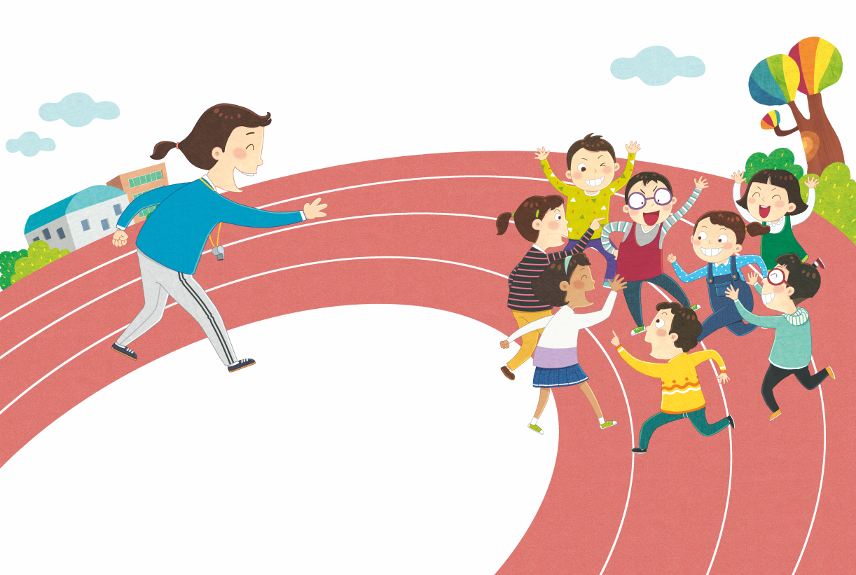




3-1
3. 나눗셈
suh_p_0301_03_0001_202_1
01 단원 도입
Θ Description & Function
똑같이 나누는 방법을 알아볼까요?
탭 이벤트
답 칸 클릭하면 답 나타남. 정답 확인 버튼은 정답 가리기로 토글 됨.
확대 버튼 및 풀 팝업창(다음 슬라이드)
#1
물음 1
물음 2
물음 3
그림 속 학생들은 무엇을 하고 있나요?
원 만들기 놀이를 하고 있습니다.
선생님이 부르는 수에 맞게 모이려고 합니다.
#3
#2
삽화 파일명 | SA313도비라-2.psd 수학 3-1_이미지원본\052071초등수학교3-1-3\Links

Slide 6

3-1
3. 나눗셈
suh_p_0301_03_0001_202_1
01 단원 도입
Θ Description & Function
< 확대 버튼 클릭 시 나타나는 화면>
첨부 이미지를 최대한 크게 넣어주세요.
삽화 파일명 | SA313도비라-2.psd 수학 3-1_이미지원본\052071초등수학교3-1-3\Links

Slide 7
3-1
3. 나눗셈
suh_p_0301_03_0001_202_1
01 단원 도입
Θ Description & Function
똑같이 나누는 방법을 알아볼까요?
탭 이벤트
답 칸 클릭하면 답 나타남. 정답 확인 버튼은 정답 가리기로 토글 됨.
#1
물음 1
물음 2
물음 1
물음 2
물음 3
학생 8명이 2명씩 모이면 원을 모두 몇 개 만들 수 있을까요?
원을 4개 만들 수 있습니다.
#2

Slide 8
3-1
3. 나눗셈
suh_p_0301_03_0001_202_1
01 단원 도입
Θ Description & Function
똑같이 나누는 방법을 알아볼까요?
탭 이벤트
답 칸 클릭하면 답 나타남. 정답 확인 버튼은 정답 가리기로 토글 됨.
#1
물음 1
물음 2
물음 1
물음 3
물음 3
학생 8명이 2개의 원을 만들었다면 한 원에 몇 명씩 모였을까요?
한 원에 4명씩 모였습니다.
2×4=8이므로 4명입니다.
#2

Slide 9
3-1
3. 나눗셈
suh_p_0301_03_0001_203_1
01 단원 도입
Θ Description & Function
동시를 읽어 보세요.
동시 음성에 맞춰서 해당 글씨가 한 줄씩 나타남. 나타나는 텍스트는 다음 슬라이드 참고.
하단 재생바
재생 : 동시 음성 재생
음성 파일명 | audio_01.mp3~audio_12.mp3 수학(박) 3-1 지도서\app\resource\contents\lesson03\ops\lesson03\audio\mm_31_3_00_02_01
#1
삑-삑! 선생님이 호루라기 두 번 불면
삽화 파일명 | SA313도비라-2.psd 수학 3-1_이미지원본\052071초등수학교3-1-3\Links
#2
http://cdata.tsherpa.co.kr/tsherpa/MultiMedia/Flash/2020/curri/index.html?flashxmlnum=llbless208&classa=A8-C1-22-WI-WI-03-01-02-0-0-0-0&classno=WI_22_03/win_0202_0102_0004/win_0202_0102_0004_101.html

Slide 10
3-1
3. 나눗셈
suh_p_0301_03_0001_203_1
01 단원 도입
Θ Description & Function
얘들아, 놀자!
삑-삑! 선생님이 호루라기 두 번 불면
둘이 모여 손을 잡고 원을 그리는 거야.
삑-삑-삑! 선생님이 호루라기 세 번 불면
셋이 모여 손을 잡고 더 커다란 원을 그리지.
누구랑 손을 잡을까 잘 살펴봐야 해.
친하지 않더라도 함께 손을 잡으면
친해질 거야.
삑-삑-삑-삑! 선생님이 호루라기 네 번 불면
넷씩 손을 잡으려고 아이들이 와르르!
저기 누가 내게 손짓을 하네!
잠시만 기다려! 내가 손을 잡아 줄게!
< 한 줄씩 나타나는 동시 텍스트>

Slide 11



3-1
3. 나눗셈
suh_p_0301_03_0001_204_1
01 단원 도입
Θ Description & Function
단원 학습 목표
[단원 학습 목표]
2. 천재교과서 캐릭터 사용. 캐릭터 또는 말줄임 버튼을 각각 클릭하면 상단에 말풍선과 함께 음성이 나옴 (다음 슬라이드)
#1
1
#2

Slide 12
3-1
3. 나눗셈
suh_p_0301_03_0001_204_1
01 단원 도입
Θ Description & Function
단원 학습 목표
캐릭터를 클릭하면 상단에 말풍선이 나타나고 내레이션이 나옴.
내레이션: 재클릭 시, 또는 다른 캐릭터 클릭 시 말풍선이 사라지고 내레이션 멈춤.
1
둘씩, 넷씩 모였을 때
원의 수를 구하는
방법을 배울 것 같아요.
똑같이 나누는 방법을
배울 것 같아요.
#2
#1
#2
#1
suh_p_0301_03_0001_204_1_1
내레이션: 켄 캐릭터(남)
둘씩, 넷씩 모였을 때 원의 수를 구하는 방법을 배울 것 같아요.
suh_p_0301_03_0001_204_1_2
내레이션: 보니 캐릭터(여)
똑같이 나누는 방법을 배울 것 같아요.
음원

Slide 13



3-1
3. 나눗셈
suh_p_0301_03_0001_301_1
01 단원 도입
Θ Description & Function
#1
[다음 시간에 배울 내용]
준비물 클릭 시 박스 나타남. 엑스 버튼으로 닫기.
1
다음 시간에는 무엇을 배울까요?
나눗셈을 알아볼까요
54~55쪽
36~37쪽
#2
바둑돌

